Slide 1
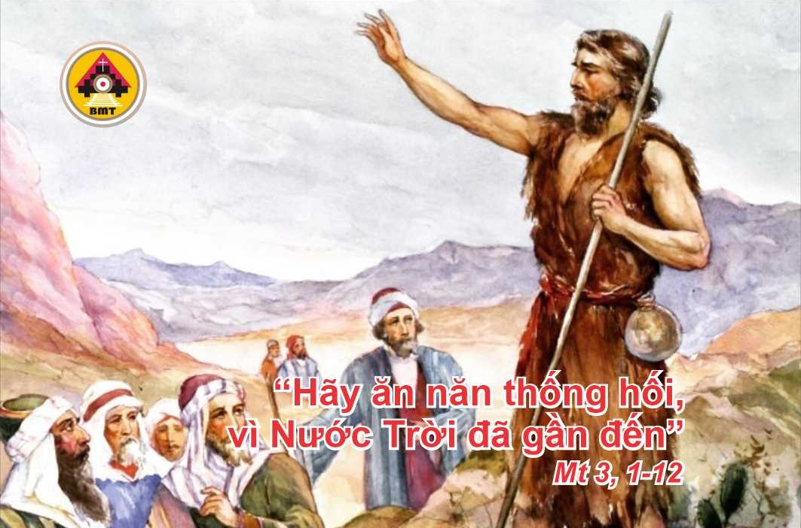

CHÚA NHẬT II MÙA VỌNG NĂM A

Slide 2
Ca Nhập Lễ
Này dân Xi-on hỡi, Chúa sắp ngự đến cứu độ muôn dân. Người sẽ lên tiếng thật oai hùng, khiến tâm hồn anh em hoan hỷ.

Slide 3

Bài Đọc 1: Is 11, 1-10
“Chúa lấy sự công minh mà xét xử người nghèo khó”.
Trích sách Tiên tri Isaia.

Slide 4
Đáp Ca
Tv 71, 2. 7-8. 12-13. 17
Sự công chính và nền hoà bình viên mãn sẽ triển nở trong triều đại người (c. 7).

Slide 5

Bài Đọc 2: Rm 15, 4-9
“Chúa Kitô cứu rỗi hết mọi người”.
Trích thư Thánh Phaolô Tông đồ gửi tín hữu Rôma.

Slide 6
Alleluia: Lc 3, 4. 6
Alleluia-alleluia: – Hãy dọn đường Chúa, hãy sửa đường Chúa cho ngay thẳng; và mọi người sẽ thấy ơn cứu độ của Thiên Chúa. – Alleluia.

Slide 7
Phúc Âm: Mt 3, 1-12

Slide 8


Slide 9



LỜI NGUYỆN TÍN HỮU

Slide 10

DÂNG LỄ

Slide 11
CA HIỆP LỄ
Vùng lên, Giê-ru-sa-lem hỡi! Đứng trên nơi cao mà nhìn: Kìa Thiên Chúa đem hoan lạc đến cho ngươi.

Slide 12
CHÚA NHẬT II MÙA VỌNG NĂM A

